Slide 1
Život včely medonosné
Včely žijí ve společenstvu, kterému říkáme VČELSTVO

Slide 2
Vývin včely
Larva a dospělec si nejsou podobní
Proměna dokonalá:
Vajíčko
Larva nymfa)
Kukla
Dospělý jedinec
Larva a dospělec si jsou podobní
Proměna nedokonalá
Vajíčko
Larva
3. Dospělý jedinec

Slide 3
Včelstvo

Slide 4
Královna
Označována také jako matka
Klade vajíčka
Žije 3 až 4 roky
Pokud se v úlu vyvine nová matka, stará matka opouští úl s částí včelstva - rojení

Slide 5
Dělnice
Samice se zakrnělým pohlavní ústrojím
Jejím úkolem je péče o včelstvo
Krmí včelí larvy
Stavějí plásty
Čistí úl
Přinášejí pyl a nektar
Vyrábí med

Slide 6
Trubec
Samec včely medonosné s vyvinutými pohlavními orgány
Líhne se z neoplozených vajíček
Žijí asi 6 týdnů
Hlavní úkol – oplození matky

Slide 7
Dorozumívání včel
Pomocí včelích tanečků
„tanečkem“ předávají informaci o zdroji, směru a vzdálenosti potravy

Slide 8
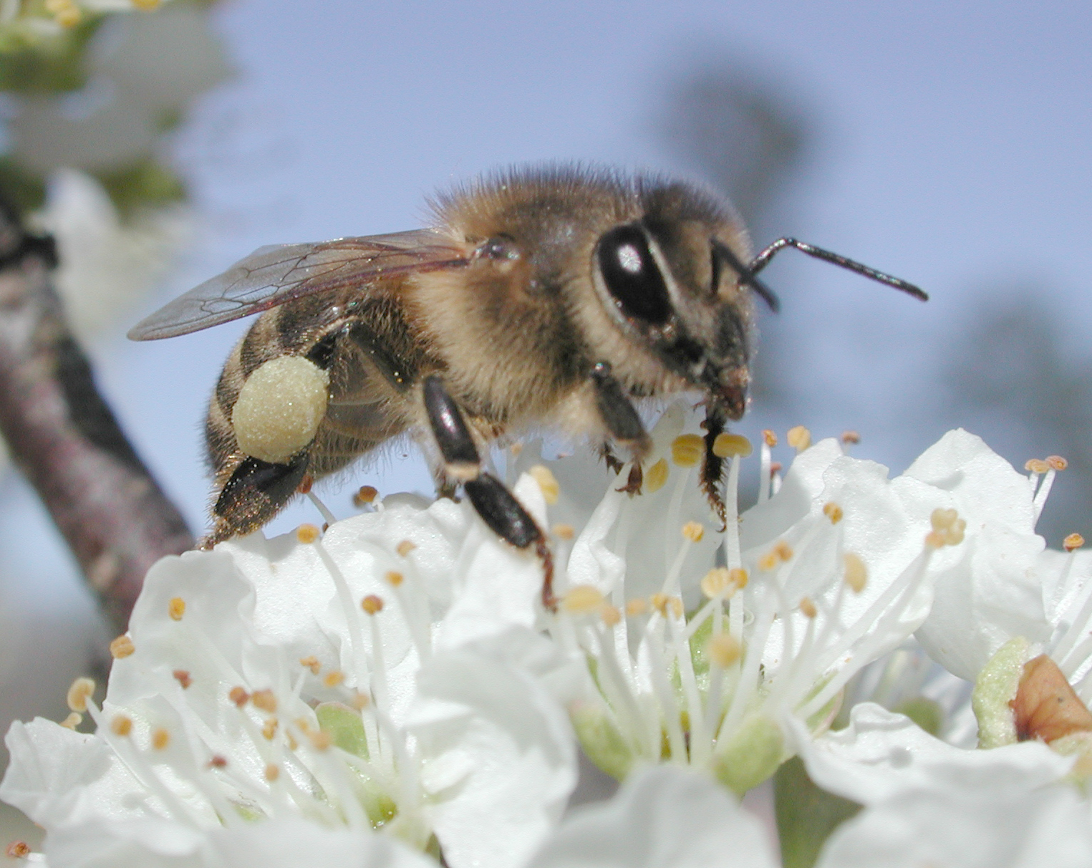
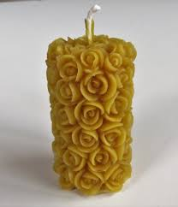
Význam včel
med
propolis
OPYLOVÁNÍ
VOSK
VČELÍ JED

